Slide 1
Aandeel
Een bewijs van deelname in het eigen vermogen van een bv/nv.
Ook particuliere goudmijnen geven aandelen uit.

Slide 2
Nominale waarde
Het bedrag dat op het aandeel staat.

Slide 3
Koerswaarde
Het bedrag dat je voor het aandeel moet betalen als je het wilt kopen.

Slide 4
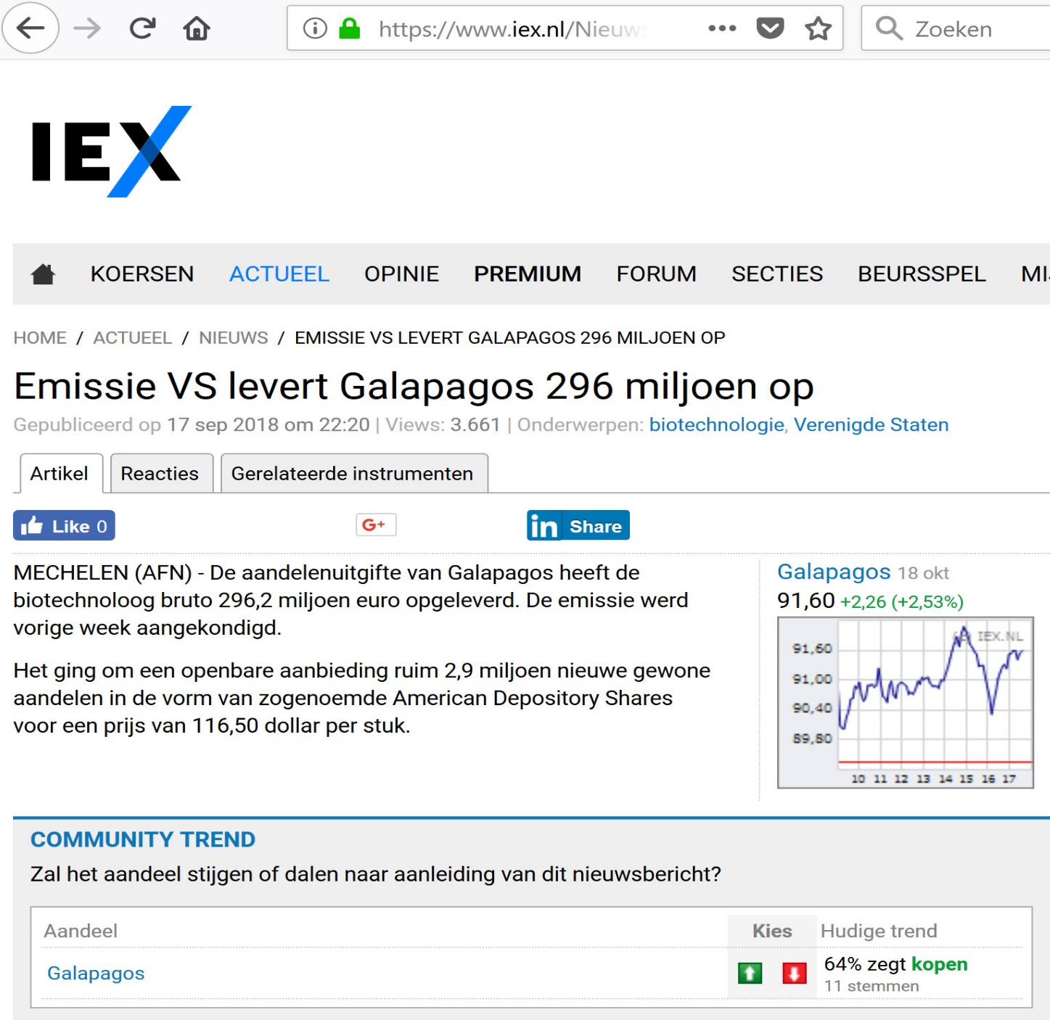
Emissiekoers
De door de onderneming vastgestelde prijs waartegen beleggers nieuwe aandelen kunnen kopen.

Slide 5
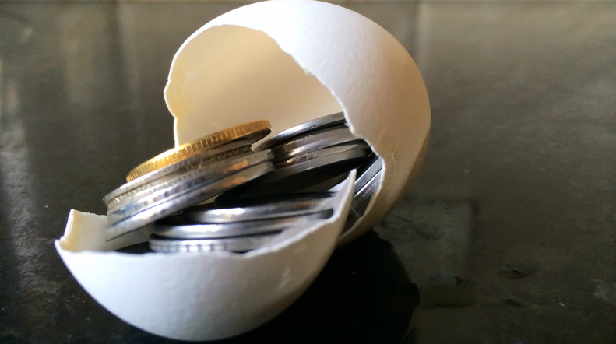
Dividend
Uitkering
uit de winst
voor aandeel-houders

Slide 6
Dividendrendement
dividend
-------------------------- x 100%
aandelenkoers

Slide 7
Koerswinst
Een waardestijging van de aandelen.
Bij dalende koersen kan er een koersverlies zijn.

Slide 8
Economische ontwikkelingen
Ontwikkelingen en geruchten die effect hebben op de koersontwikkeling van aandelen.

Slide 9
Koersrendement
verkoopkoers – aankoopkoers
------------------------------------------ x 100%
aankoopkoers

Slide 10
Aandelenrendement
dividendrendement + koersrendement
Leg uit of het aandelenrendement negatief kan zijn.

